Slide 1
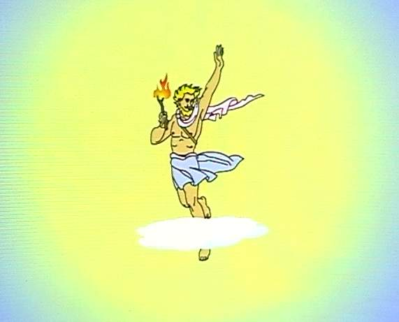

普罗米修斯盗火

Slide 2
普罗米修斯
宙斯
赫剌克勒斯
阿波罗
奥林匹斯圣山
高加索山

Slide 3

（1）当太阳神阿波罗驾着太阳车轰隆隆从天空驶过的时候，普罗米修斯悄悄地将茴香树的枝条插进太阳车的烈焰中,偷取了火种。
（2）宙斯派天神用沉重的铁链把普罗米修斯锁在高加索的悬崖绝壁上,让他经受烈日暴雨的折磨。

Slide 4
交流我们的感动：
你觉得普罗米修斯是个怎样的人？为什么？

Slide 5
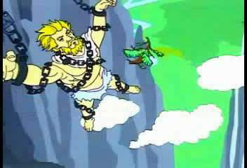

Slide 6
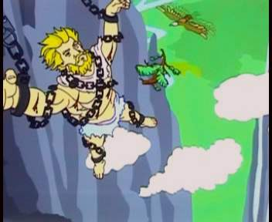

啊！我的鲜血在淋漓，
我的内脏被啄食。
宙斯的鹰啊，
你尽情地肆虐吧！
我痛苦，可我不胆怯，
我无奈，但我充满希望！
巍峨的高加索山啊，
你囚住了我的身躯，
可你如何能使我的心，
与可爱的人类分离一刻！

Slide 7
写下我们的感动：
读2003年度“感动中国”人物杨利伟的颁奖词，为普罗米修斯写一篇颁奖词。

Slide 8
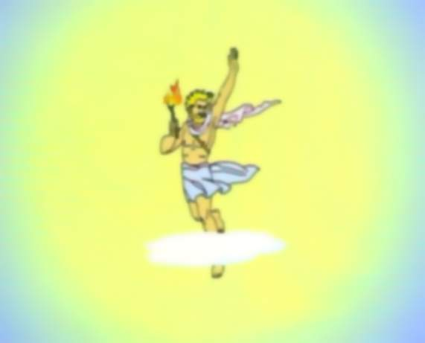
古希腊的圣火一直燃烧到了二十一
世纪，让我们用普罗米修斯的精神
之火，点燃我们的智慧之火、创造
之火、生命之火、爱心之火……

